Slide 1
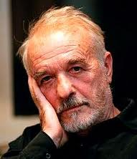
DANE ZAJC
Predmet: SLO

Slide 2
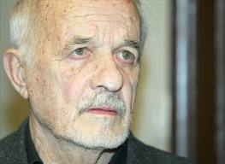
ROJSTVO IN DRUŽINA
26. 10. 1929
V revni družini
Oče in brata umrla v vojni

Slide 3
ŽIVLJENJE
zaradi vojne prekinil šolanje.
izključen iz gimnazije, in leta 1951 zaprti zaradi političnih stališč.
Gimnazijo dokončal privatno
1953 -1955 na pošti Slovenije.
v Pionirski knjižnici
prva pesniška zbirka (Požgana trava. )

Slide 4
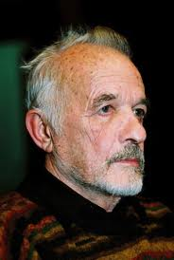
SMRT
20. 10. 2005
Zaradi posledic raka
Po smrti še vedno odmevno znan
Pesmi priljubljene

Slide 5
NAGRADE IN PRIZNANJA
Prešernova nagrada (1981)
dve Grumovi nagradi (1979 in 1986)
Levstikova nagrada za življenjsko delo na področju mladinske in otroške literature (1977 in 2005)
Predsednik društva slovenskih pisateljev (1991-95)
In še veliko drugih…

Slide 6
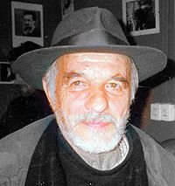
DELA
Požgana trava
Abecedarija
Leteča hišica
Mlada Breda
Zakaj in vprašaj
in mnogo drugih…

